Slide 1
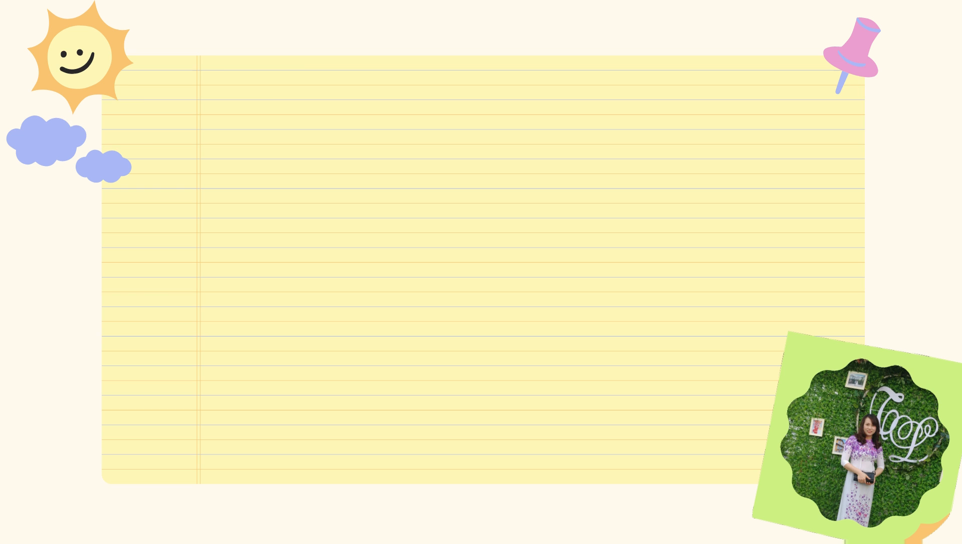

Slide 2
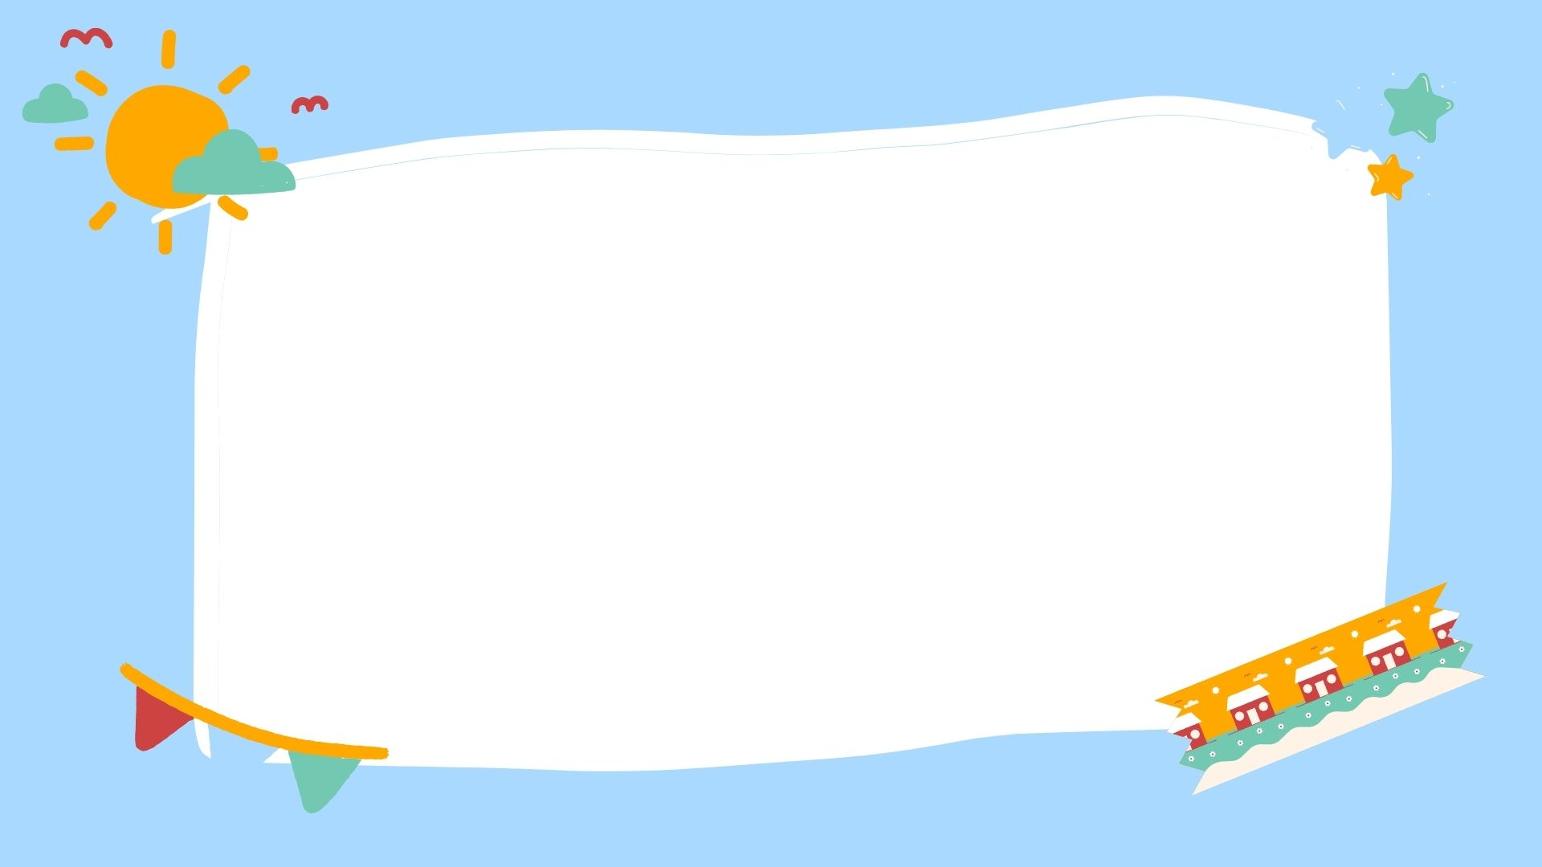
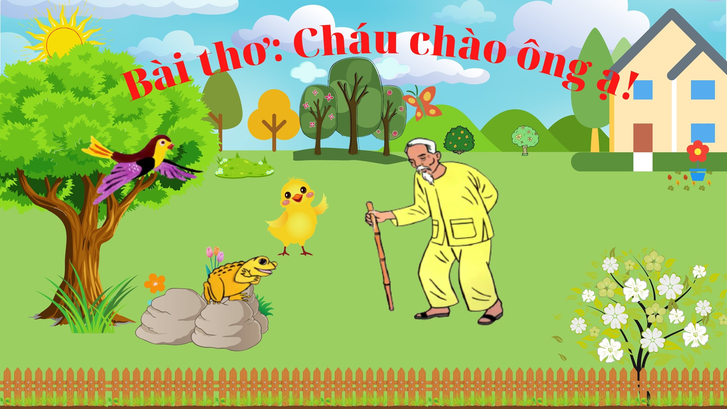
Bài thơ của tác giả nào?
Các con vừa nghe cô đọc bài thơ gì?

Slide 3
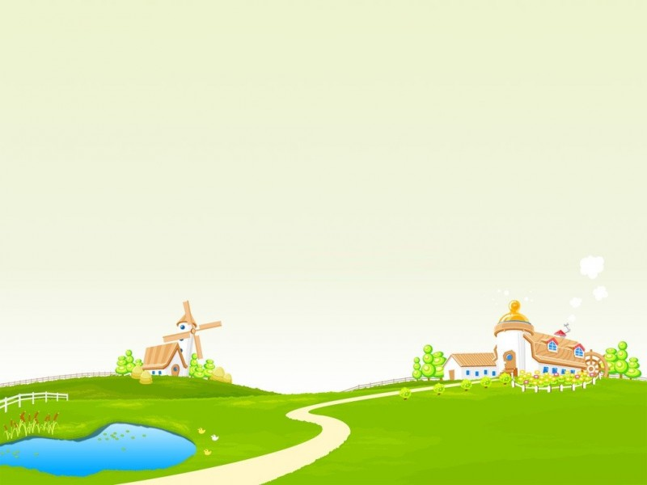
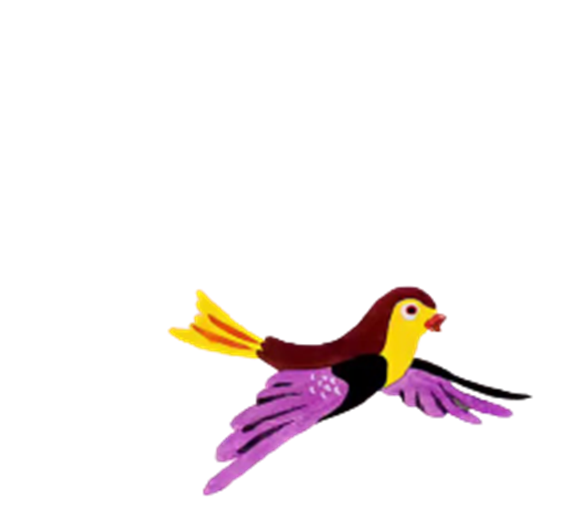
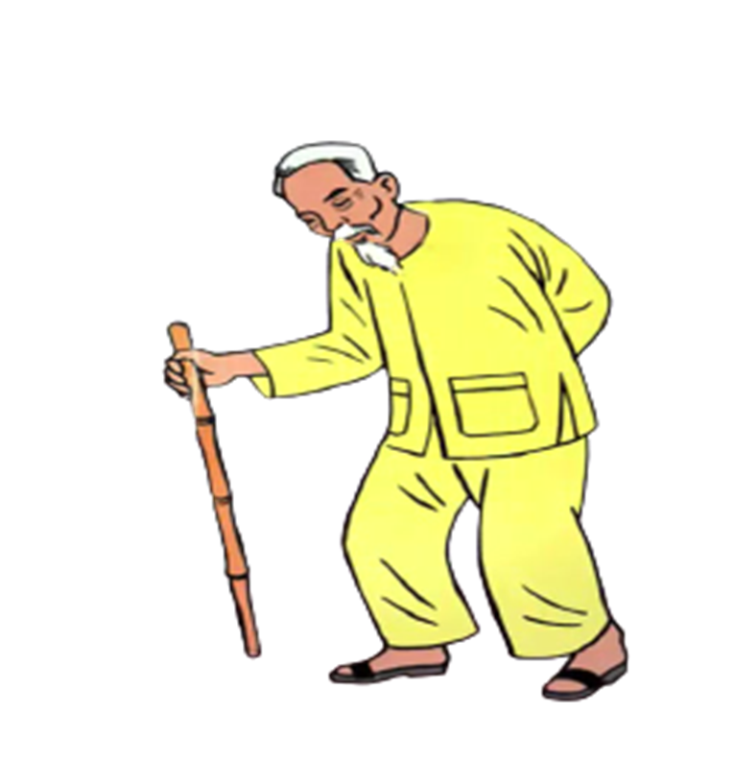
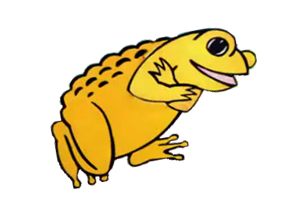
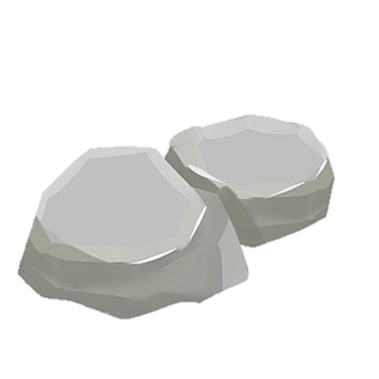
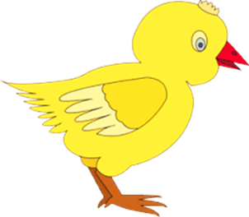
Bài thơ nói về điều gì?

Slide 4
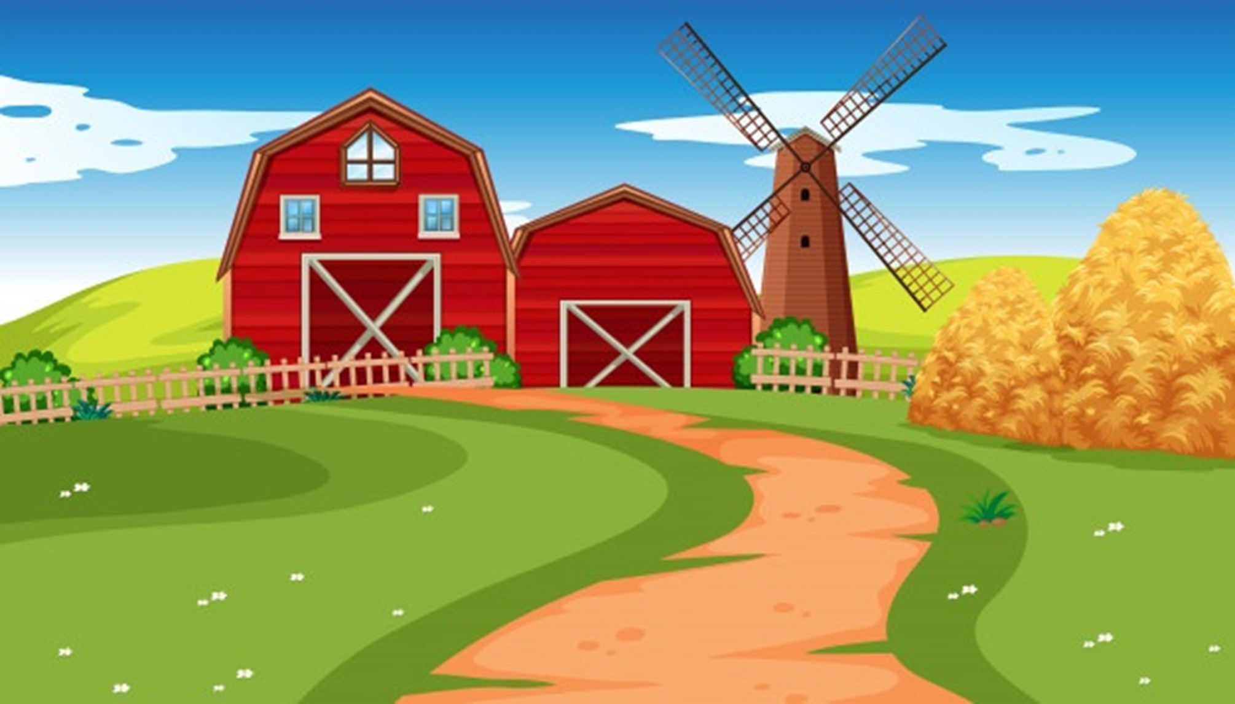
Gà con chào ông như thế nào?
Gà con có bộ lông màu gì?

Slide 5
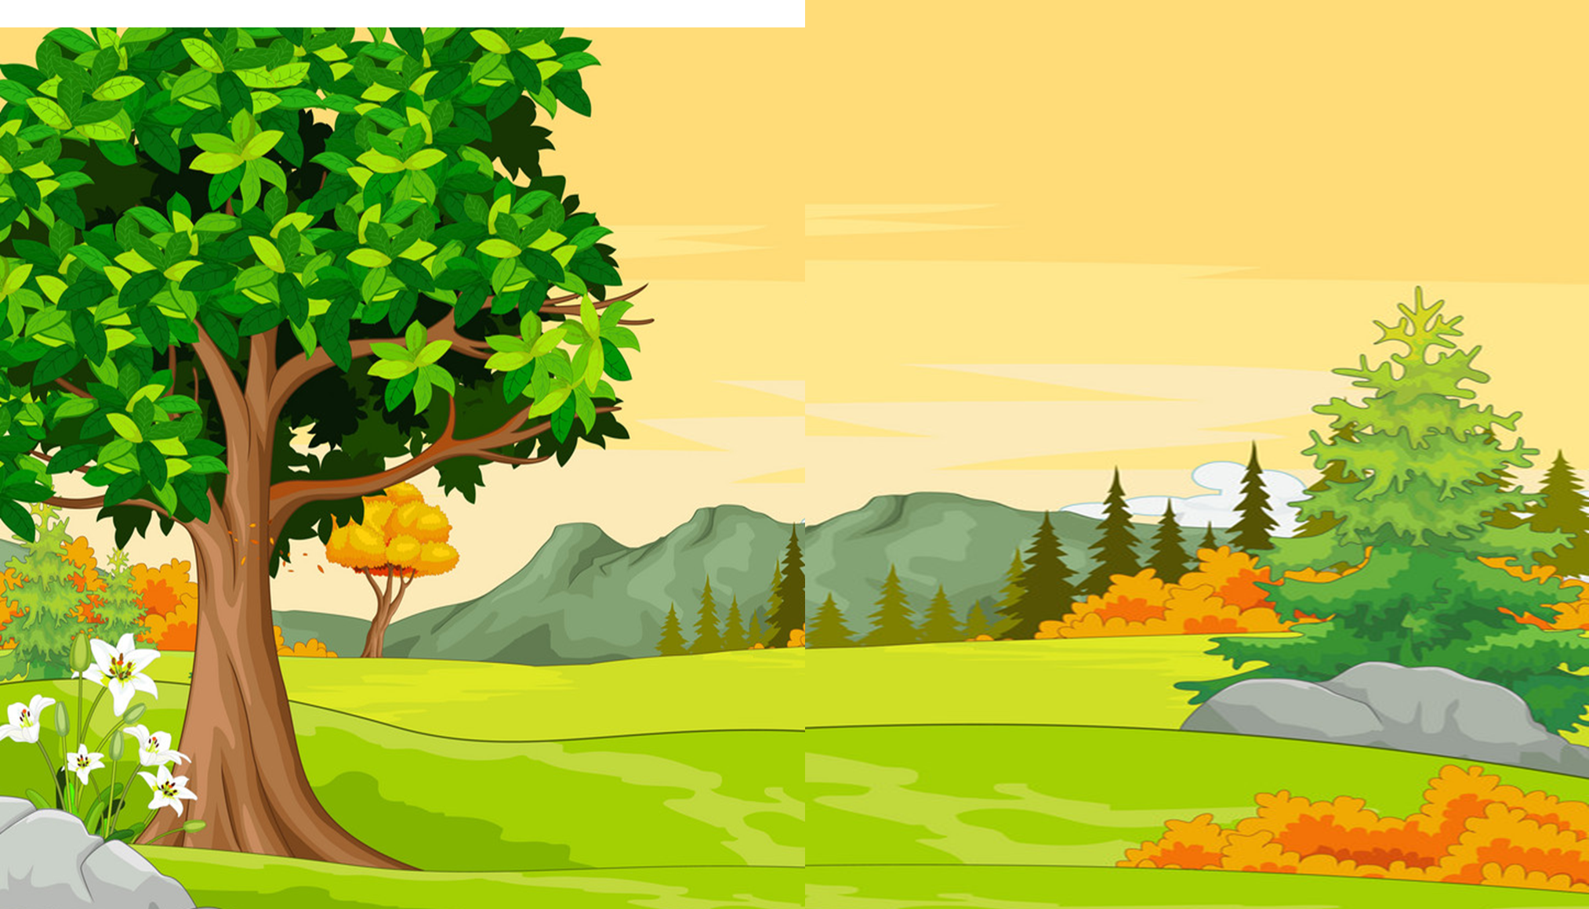
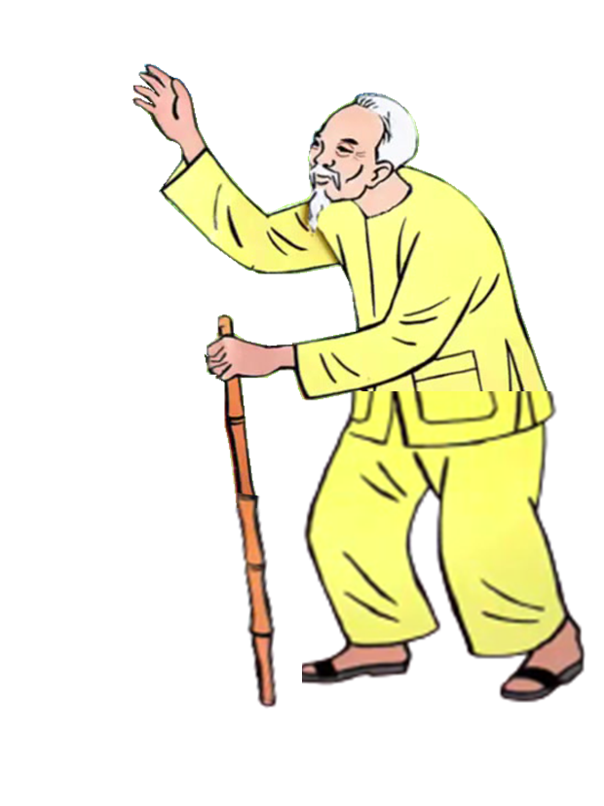
Gặp ông, bạn Chim chào như thế nào?
Ông khen bạn chim thế nào?

Slide 6
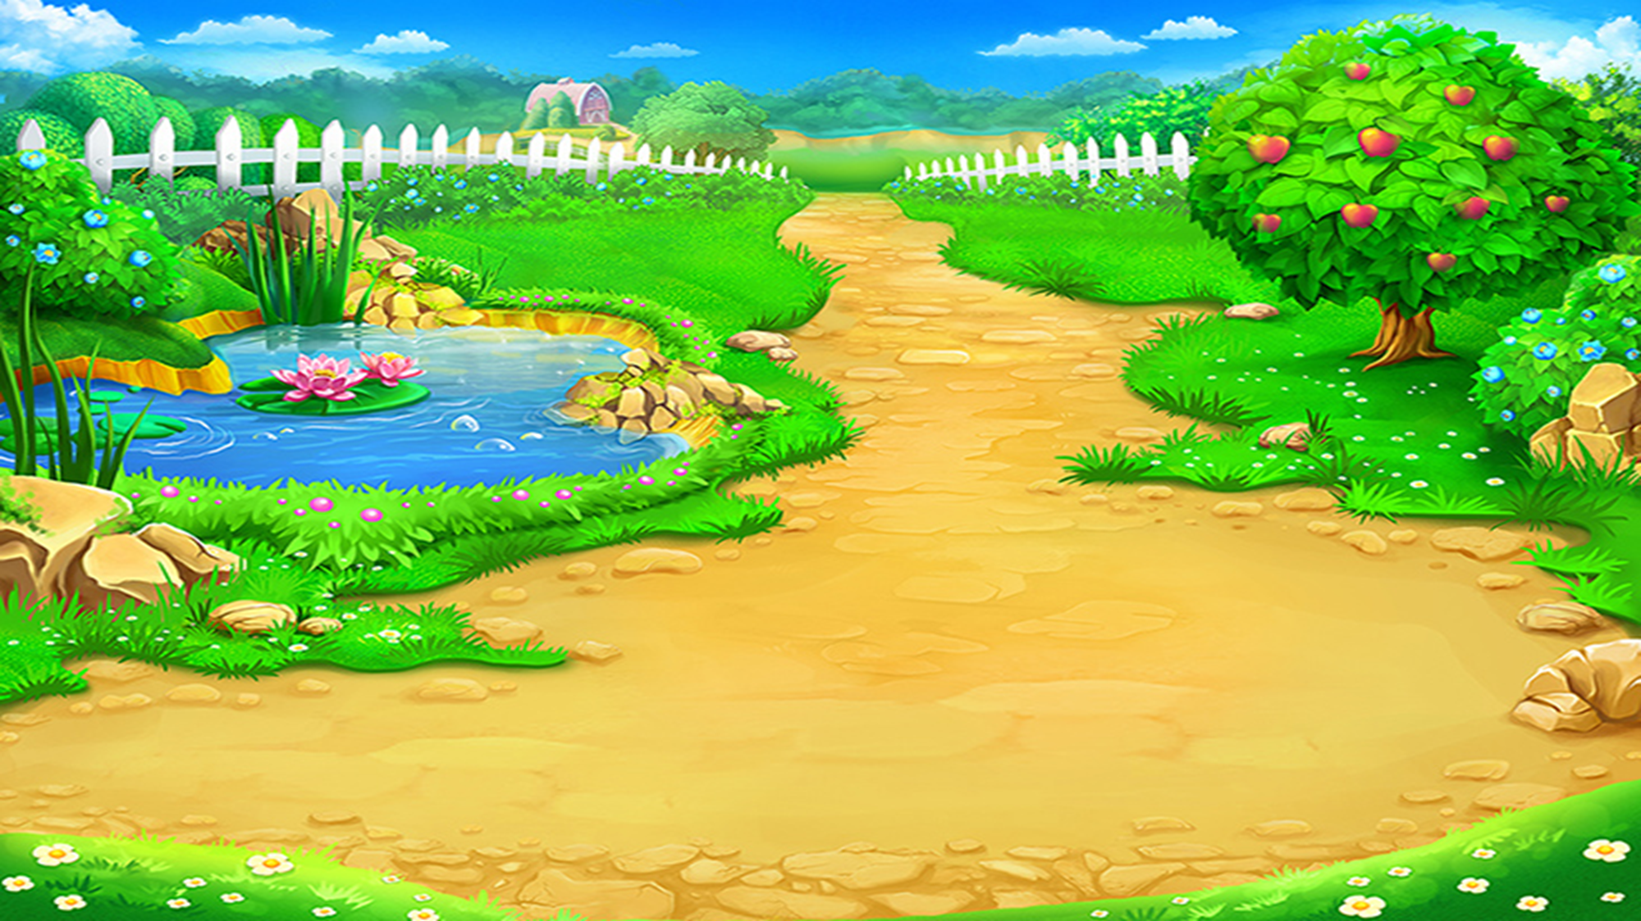
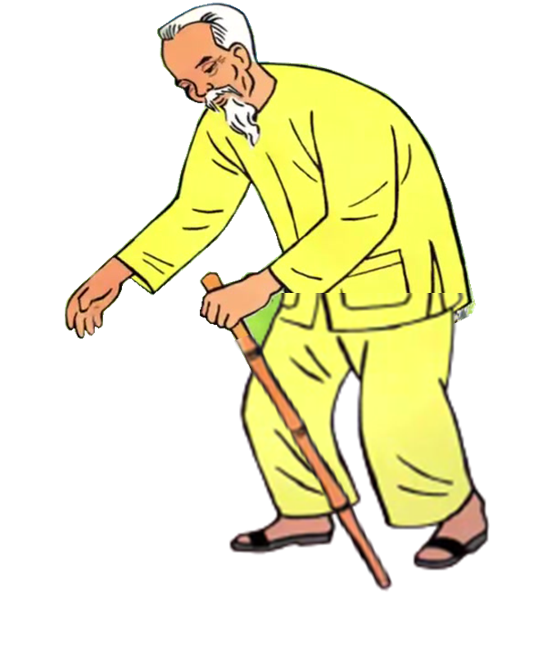
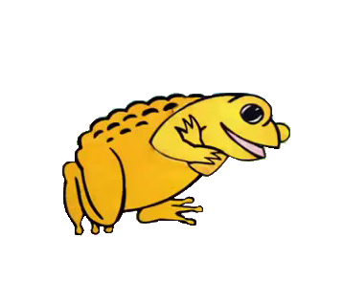
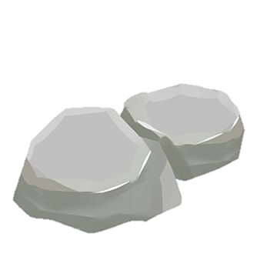
Ông khen bạn Cóc ra sao?
Bạn Cóc Vàng chào ông như thế nào?
Ông đã gặp bạn nào nữa?

Slide 7
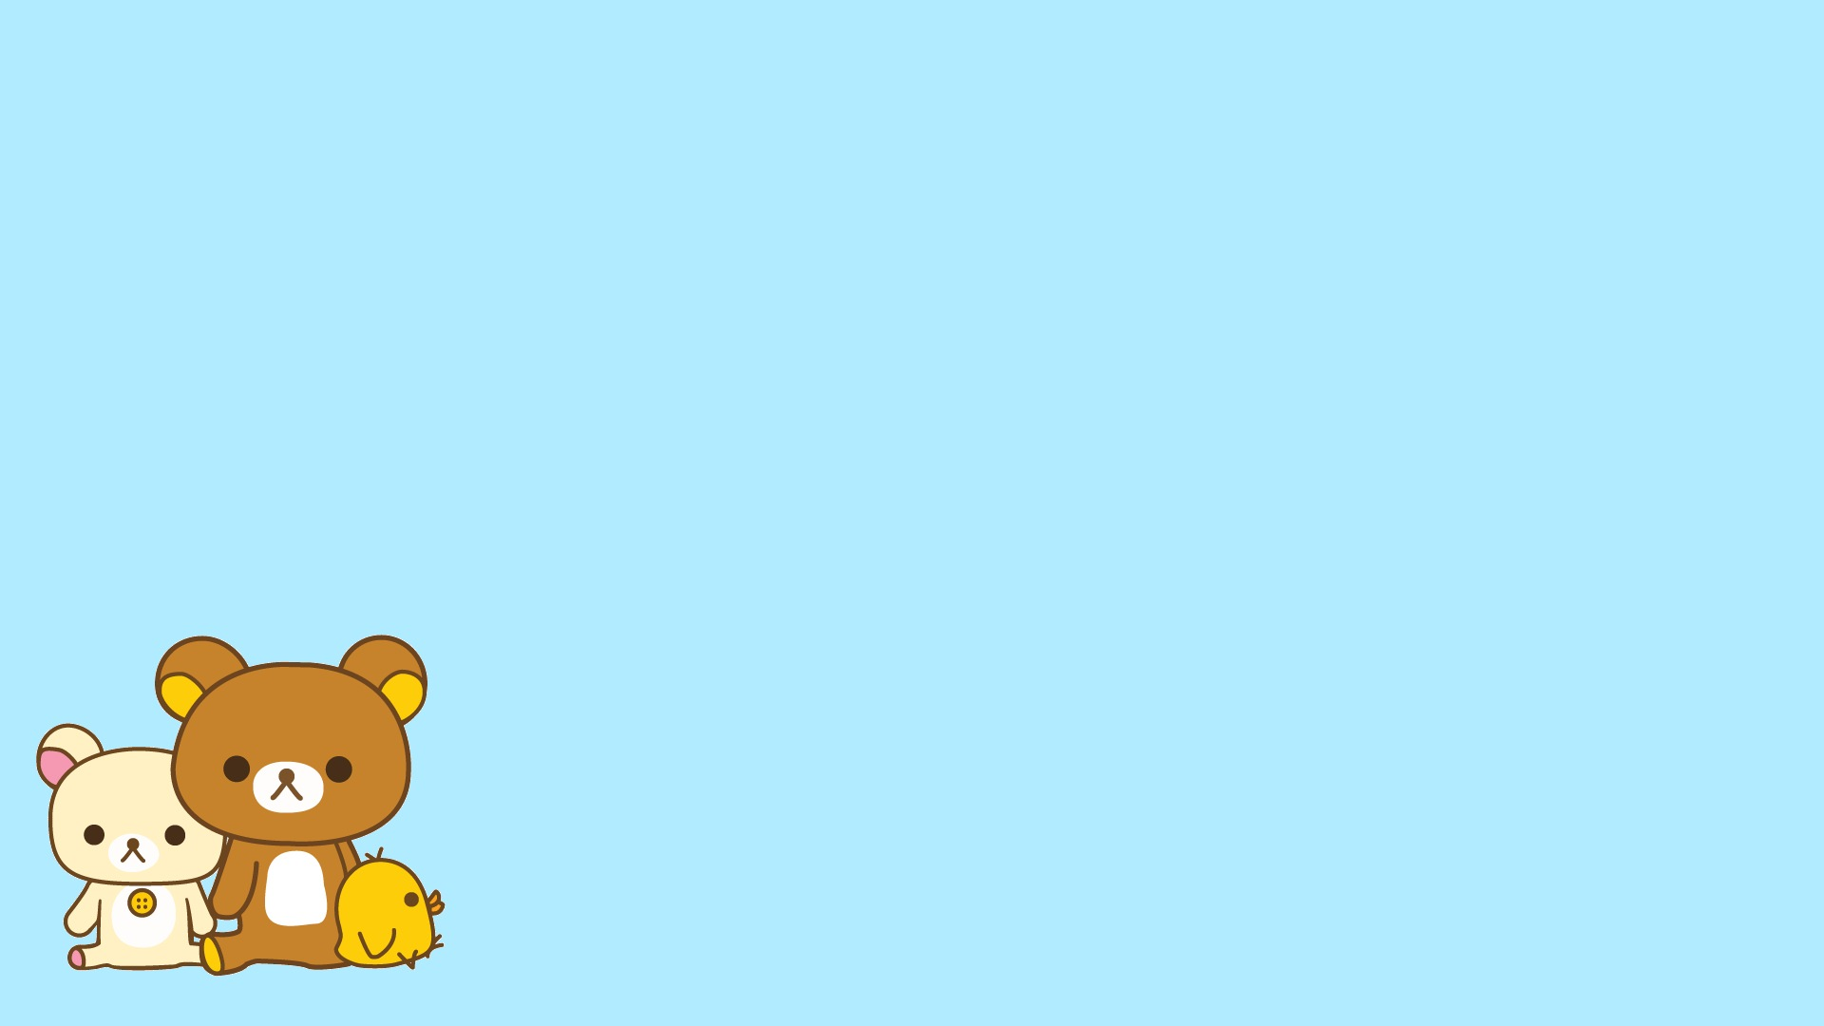

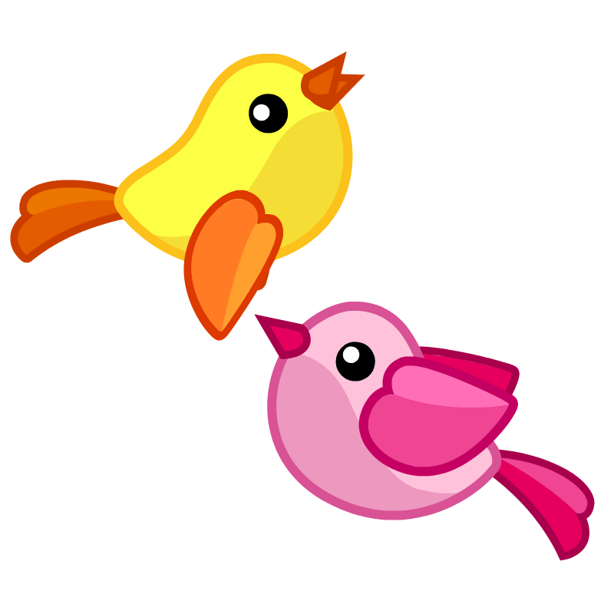
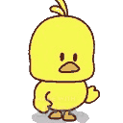
Các con thấy các bạn trong bài thơ rất là ngoan đúng không nào? Vậy để là những em bé ngoan các con biết vâng lời ông bà, Bố mẹ và cô giáo, khi gặp người lớn tuổi hơn mình các con nhớ phải chào hỏi lễ phép nhé!

